Slide 1
Задания для подготовительной группы на развитие познавательных процессов
Воспитатель:
Сидненко Ирина Владимировна

Slide 2
Добрый день, уважаемые родители и дети!
В занятие включены задания, направленные на развитие психических познавательных процессов: восприятие, внимание, мышление и др.
Сначала надо выполнить задание на внимательность, поработать с карточками и стихами
Потом поговорим о настроении и посмотрим мультфильм
А затем задание на координацию

Slide 3
Найди загаданный предмет на картинке
Задание на внимательность
Развивает зрительное восприятие и внимательность
Найди на карточке загаданное изображение

Slide 4
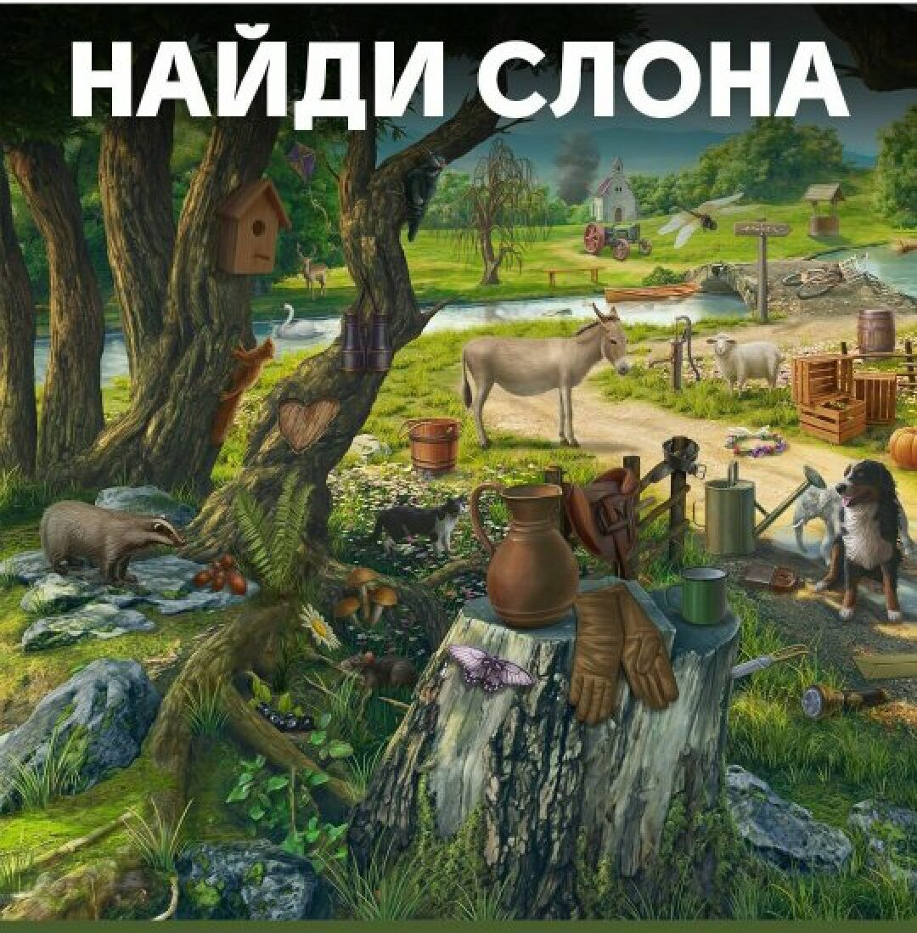

Slide 5


Slide 6
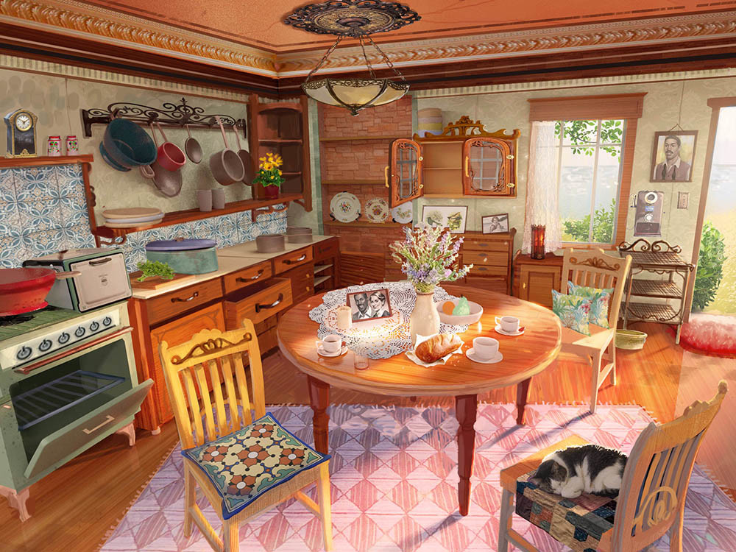
НАЙДИ КОШКУ

Slide 7
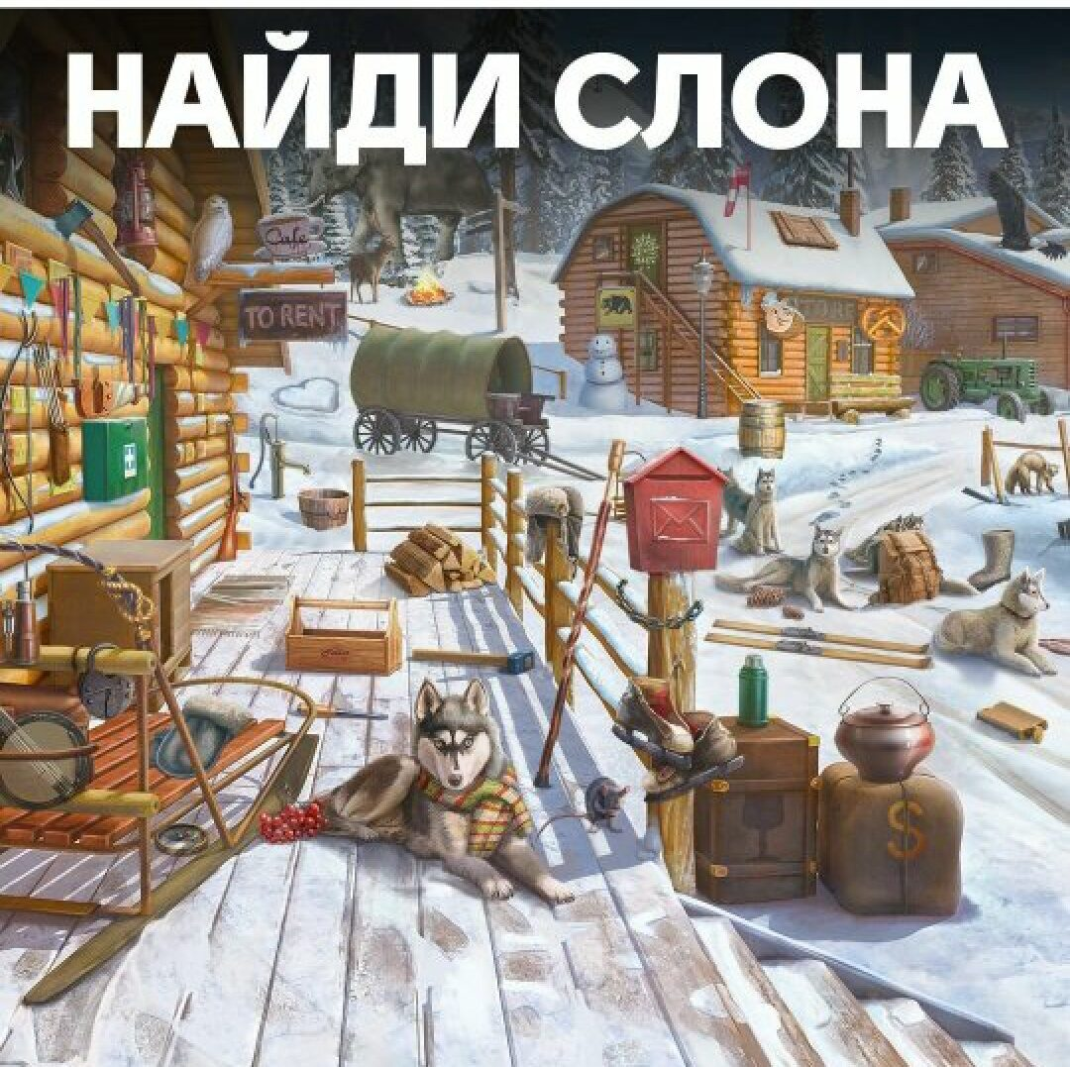

Slide 8
Задание на слуховое внимание и сосредоточение
Будьте внимательны ответ не в рифму!
Ква-ква-ква – какая песня!
Что быть может интересней,
Что быть может веселей?
А поёт вам … .
(соловей - лягушка)
Кто грызёт на ветке шишку?
Ну, конечно, это … .
(мишка – белка)
Мимо улья проходил
Косолапый … .
(крокодил – медведь)
В чаще, голову задрав,
воет с голоду … .
(жираф – волк)
Кто взлетит с цветка вот-вот?
Разноцветный … .
(бегемот – мотылёк)
Хвост веером, на голове корона.
Нет птицы краше, чем … .
(ворона – павлин)
Простой вопрос для малышей:
Кого боится кот? … .
(мышей – собак)
Утром рано я встаю,
Молочком всех напою,
Травку я жую за речкой,
А зовусь я как? … .
(овечка – корова)
С пальмы вниз, на пальму снова
Ловко прыгает … .
(корова – обезьяна)

Slide 9
У природы нет плохой погоды
Продолжаем говорить о том, что эмоции и настроение могут быть разными.
Даже явления природы могут вызывать разное настроение
Посмотрите на фотографии и скажите, какое настроение они передают?

Slide 10

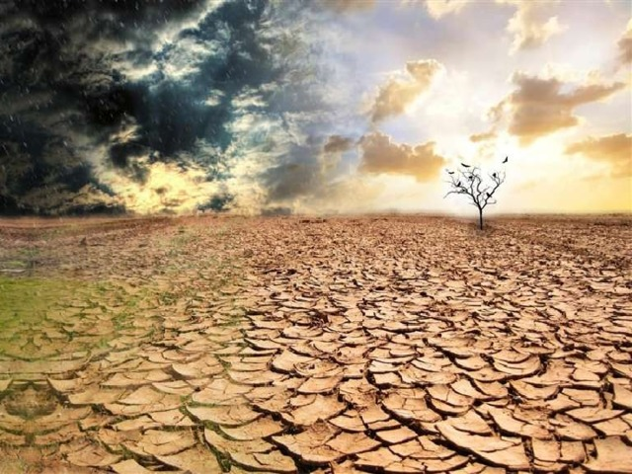

Slide 11
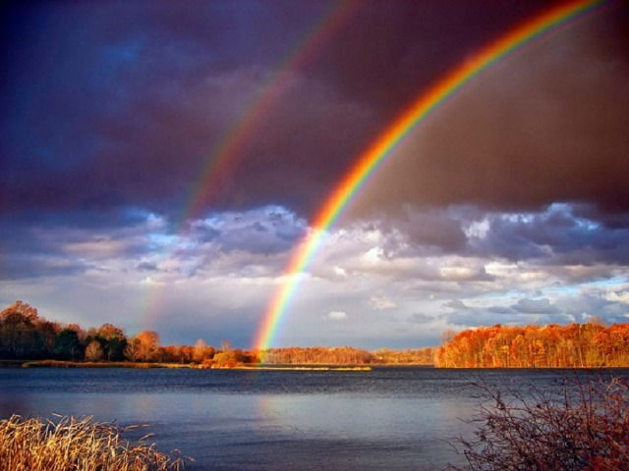
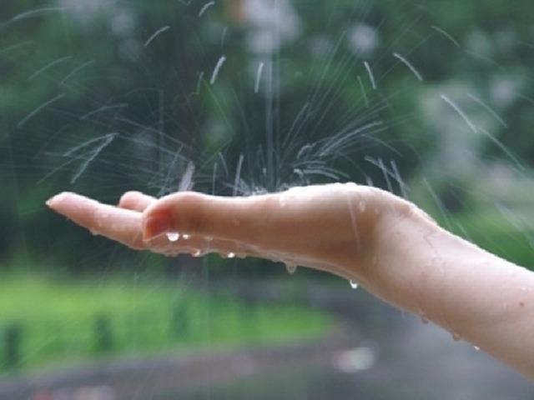

Slide 12
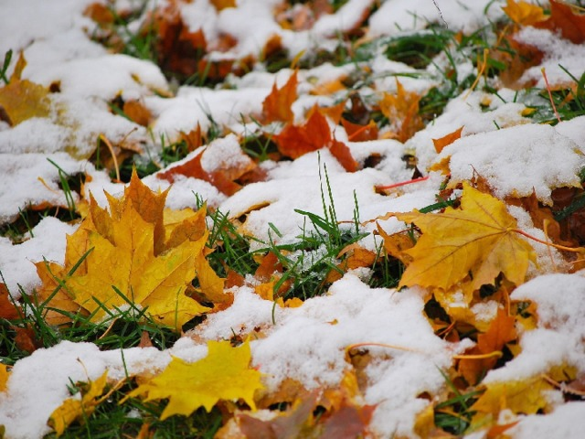
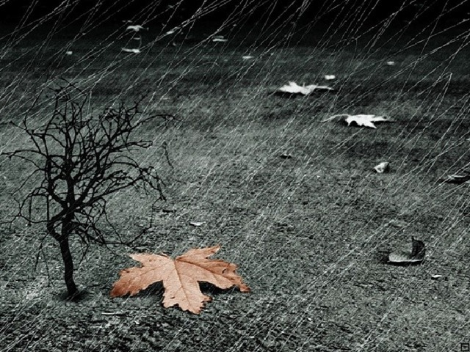

Slide 13
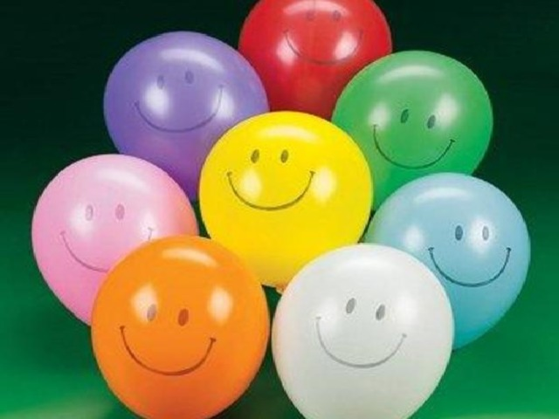

Slide 14
А сейчас посмотрите мультфильм «Просто так»
https://youtu.be/CnVrlP0EtOQ
Назовите настроение персонажей на карточке.

Slide 15
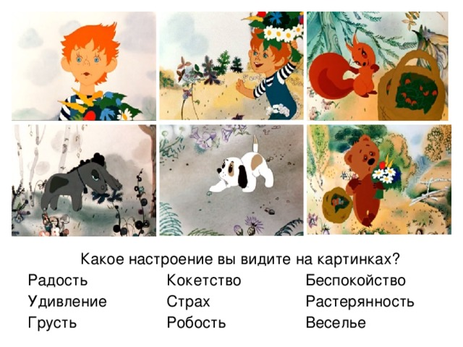

Slide 16
Задания на координацию
Эти задания надо повторять каждый день и детям и взрослым,
Добавляйте усложнение к знакомым движениям и изучайте новые.
Не торопитесь, делайте сначала одной рукой, затем двумя.
https://youtu.be/9_ZdedMaJy0

Slide 17

До встречи!

